Slide 1
PR en communicatie
In NL geringe naamsbekendheid.
Hoe weet men ons te vinden?
Folders achterin de kerk werkt niet (meer)
Parochieblad (beperkte groep)
Privacywetgeving (AVG)
Via intermediairs
Internet: Website, Google??

Slide 2
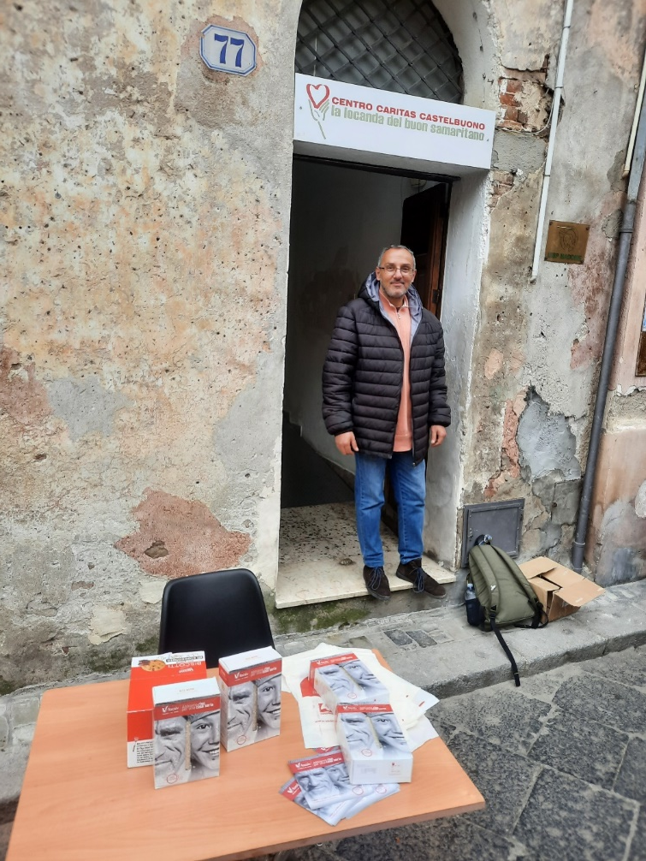
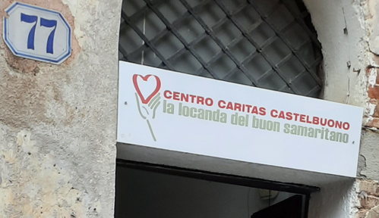
Vaticaans Museum Rome

Slide 3
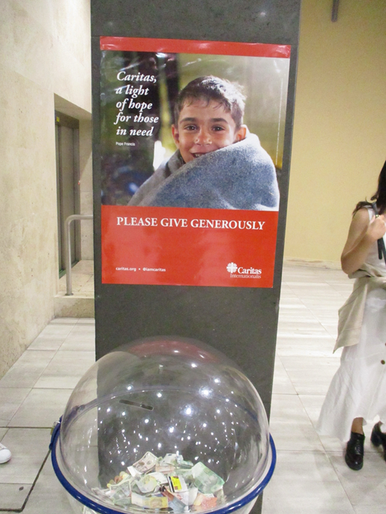

Slide 4
PR en communicatie
Hoe weet men ons te vinden?
Ervaring van PCI Paus Johannes 23 en Caritas Betuwe West met een website.
Wie ook via een (eigen) website?
Aanbod voor assistentie bij opzet website.
.

Slide 5
Inhoud
Praktische oplossingen met website
Twee doelgroepen:
Mensen met hulpvraag: digitaal loket
Nieuwsgierige sociale instellingen

Slide 6
Aanbod mbt website
Aanleveren framewerk voor opzet eigen site
Een beknopte handleiding
Een eenvoudige helpdesk
Een korte instructie (dagdeel)

Slide 7
Wens/Vraag mbt website
Lokale PCI draagt zorg voor eigen opzet en beheer
Zijn er minimaal 5 PCI instellingen met belangstelling?
http://caritas-demo.eefgoes.nl/

Slide 8
Meer info
Eef Goes sitebeheer@pcipj23.nl
Cees van Laarhoven lid.cees@caritasbetuwewest.nl

Slide 9
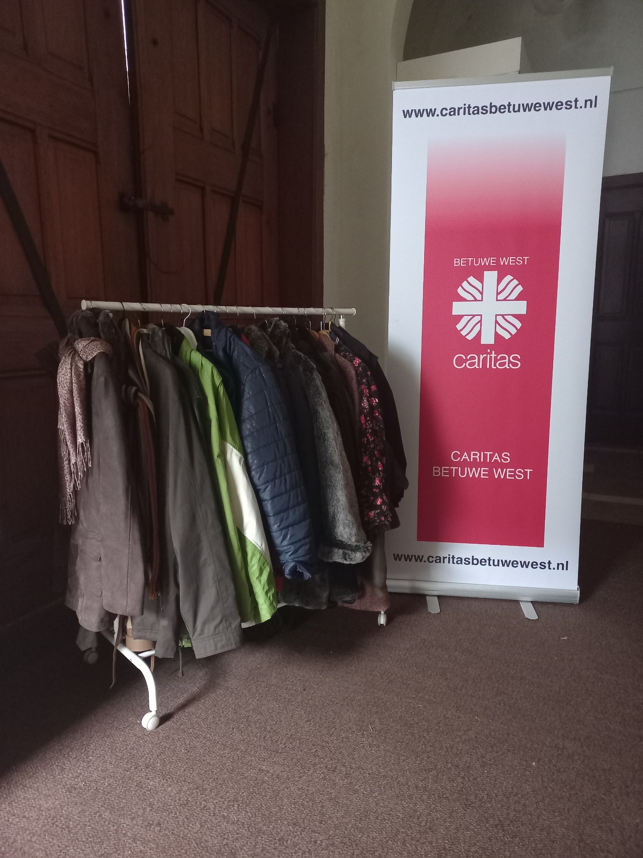

Slide 10
